Slide 1
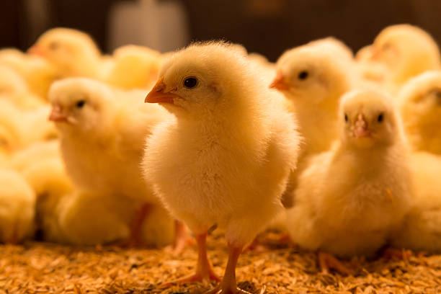
पशुसंवर्धन विभाग पंचायत समिती कणकवली मार्फत पंचायत समिती सेस अनुदानातून ७५ टक्के अनुदानावर १ दिवशीय ५० पिल्लांचा गट पुरवठा
या योजनेअंतर्गत आज दि २६/०३/२०२५ रोजी तालुक्यातील ४४ लाभार्थींना गट वाटप करण्यात आले

Slide 2
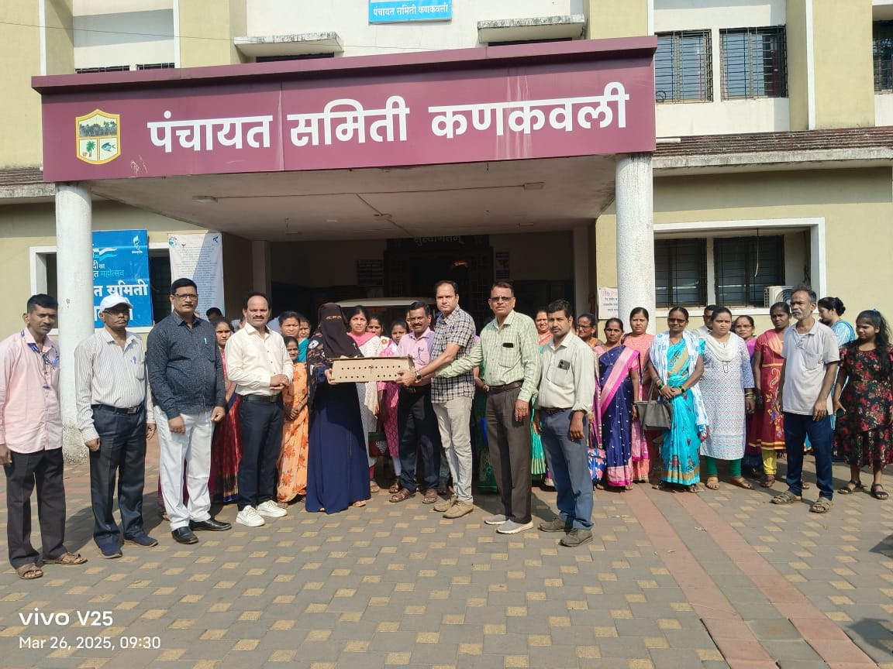

Slide 3
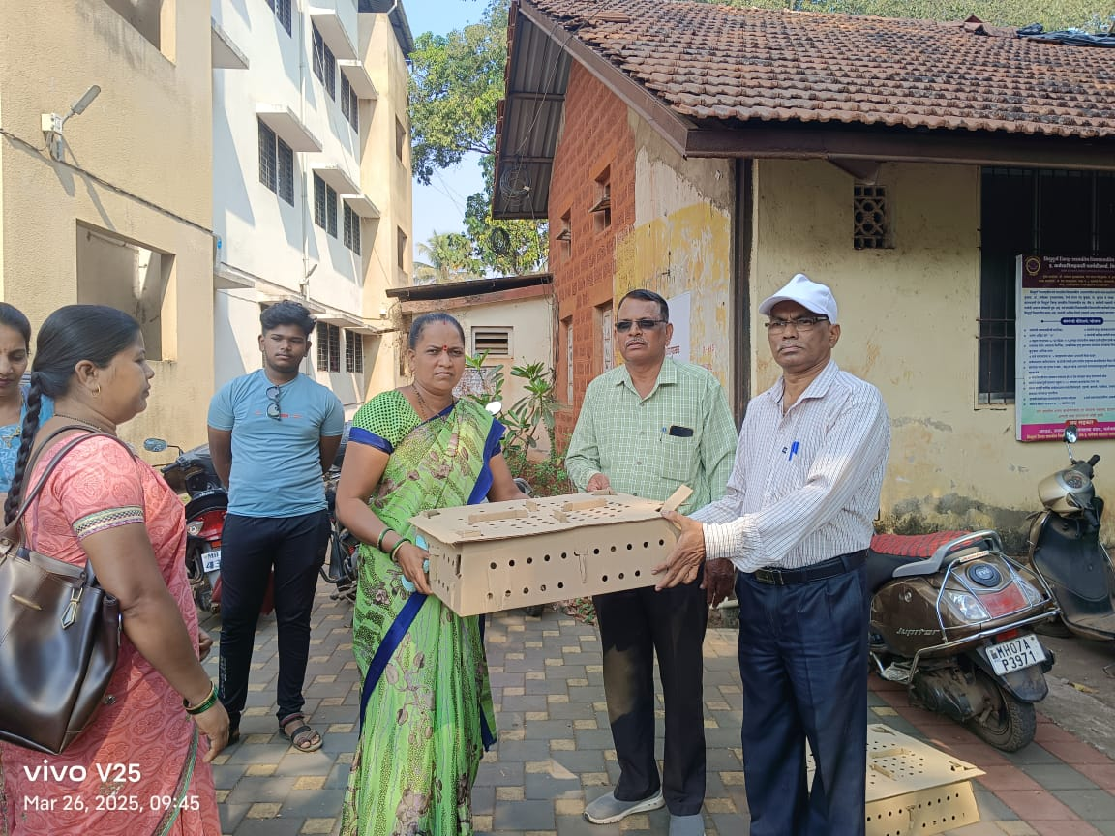

Slide 4
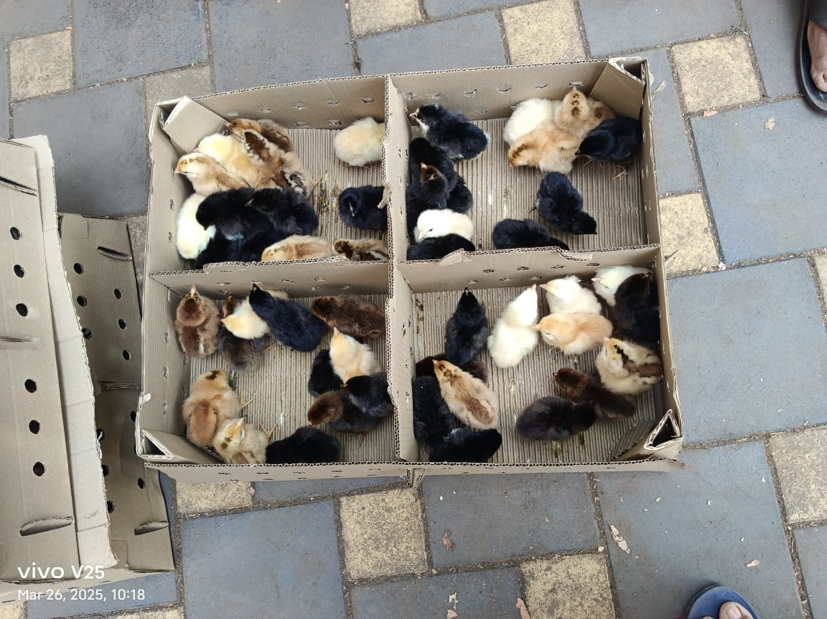

Slide 5
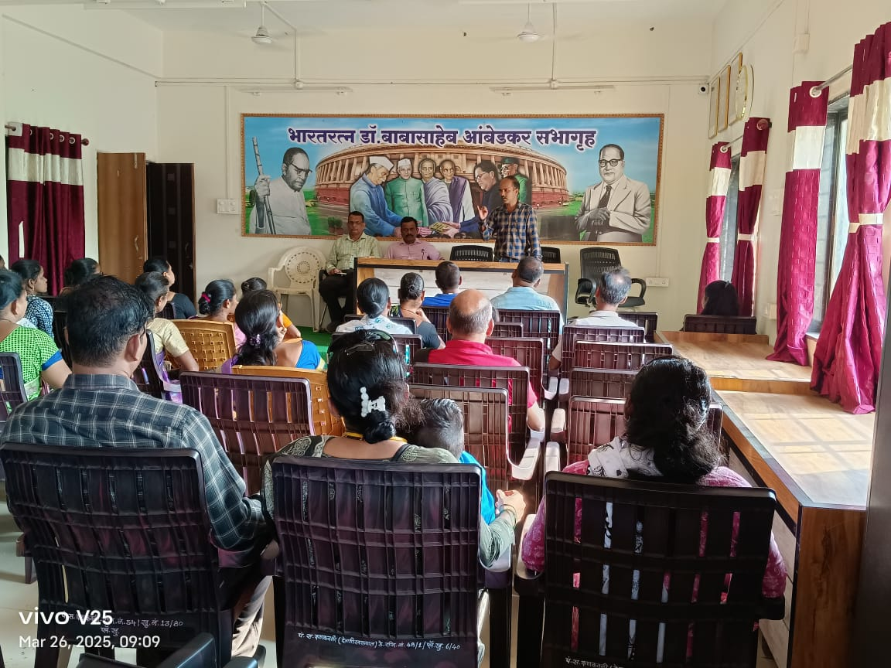

Slide 6
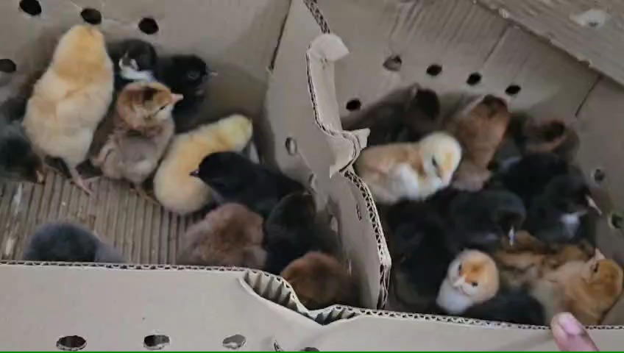

Slide 7
धन्यवाद….

